Slide 1
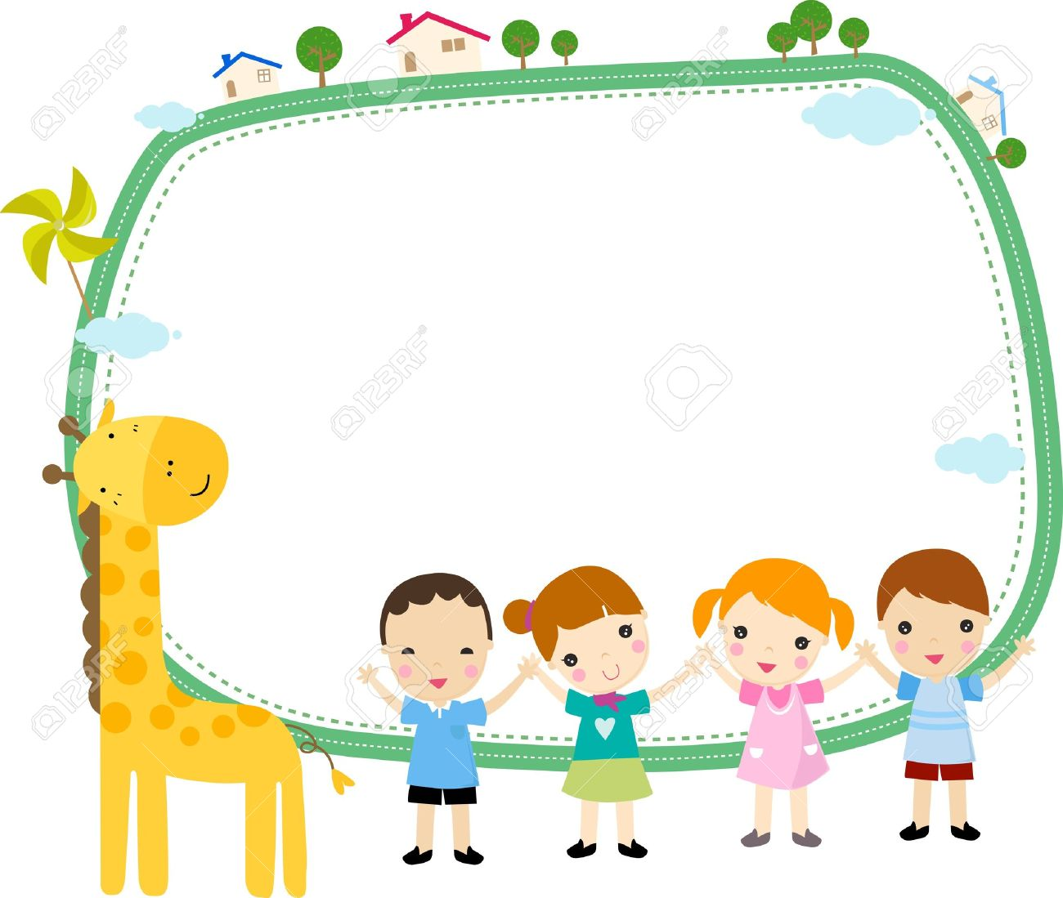
Ámbito: Desarrollo Social y Personal.
Núcleo: Identidad y Autonomía

Slide 2

Objetivo de aprendizaje:
Comunicar a los demás, emociones y sentimientos tales como: amor, miedo, alegría,
ira, que le provocan diversas narraciones o situaciones observadas en forma directa
o a través de TICS.

Slide 3

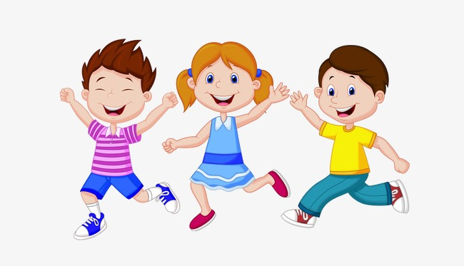

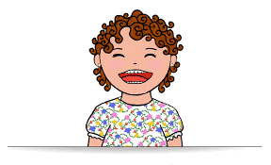
Alegría

Slide 4

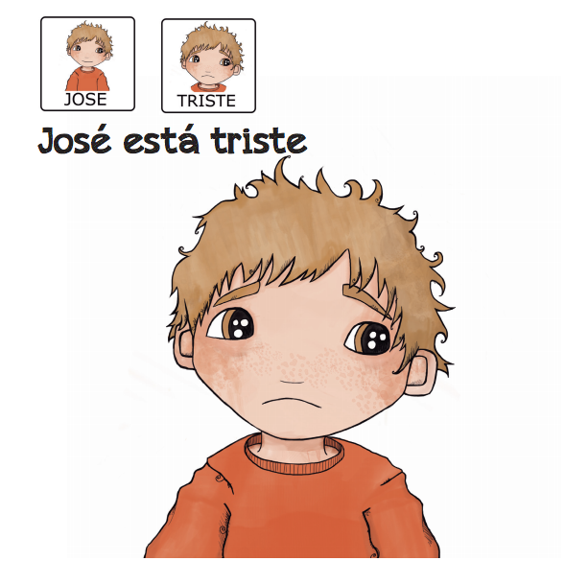
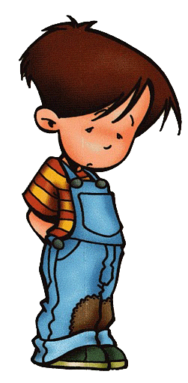
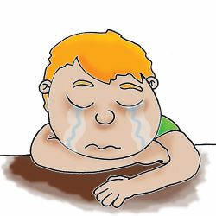
Tristeza

Slide 5
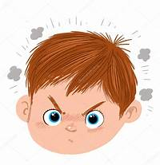
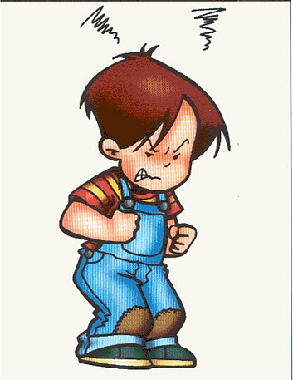
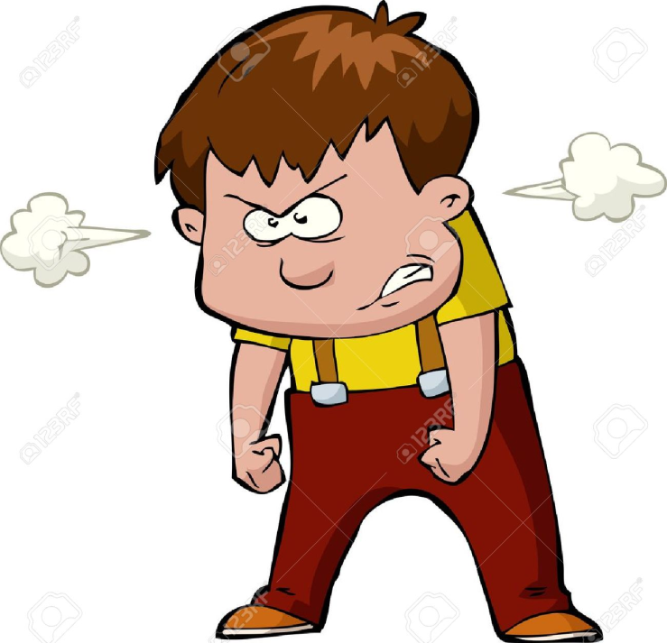
Ira

Slide 6

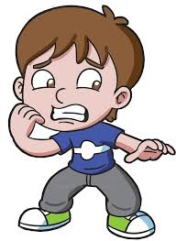
MIEDO

Slide 7

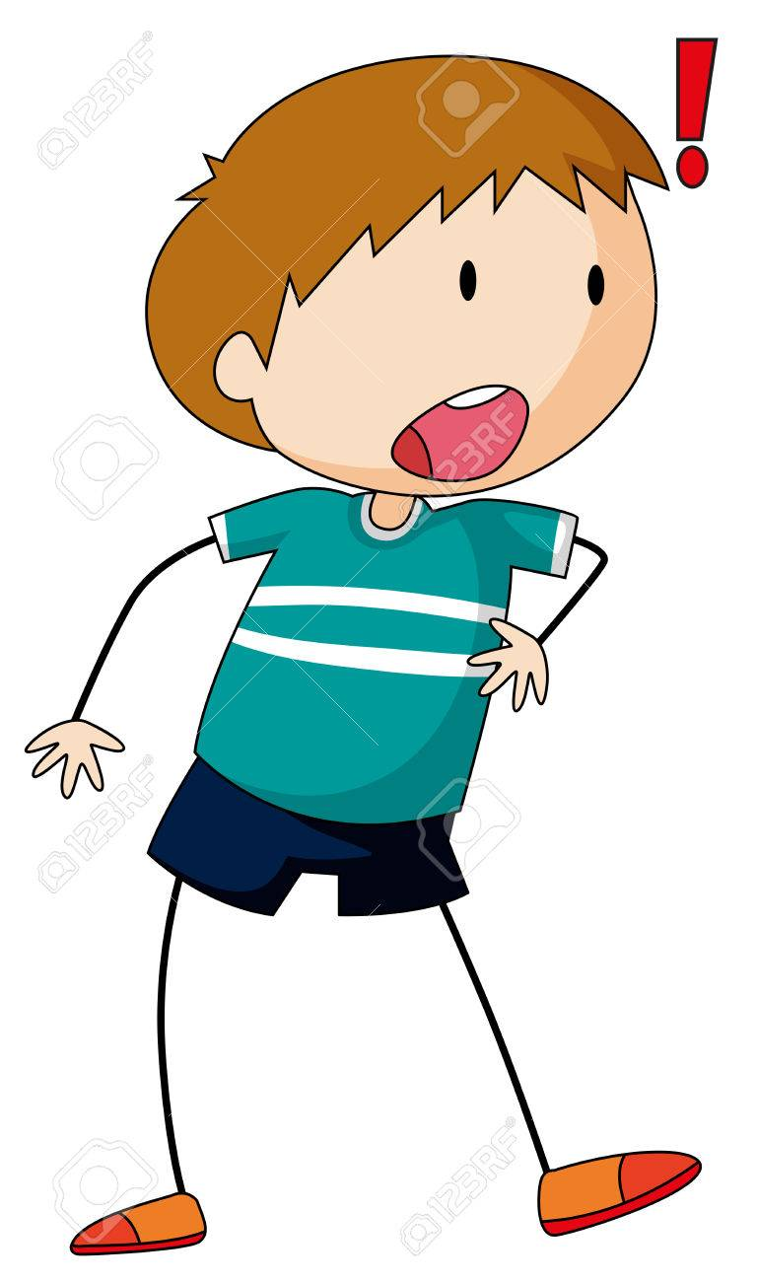
sorprendido

Slide 8

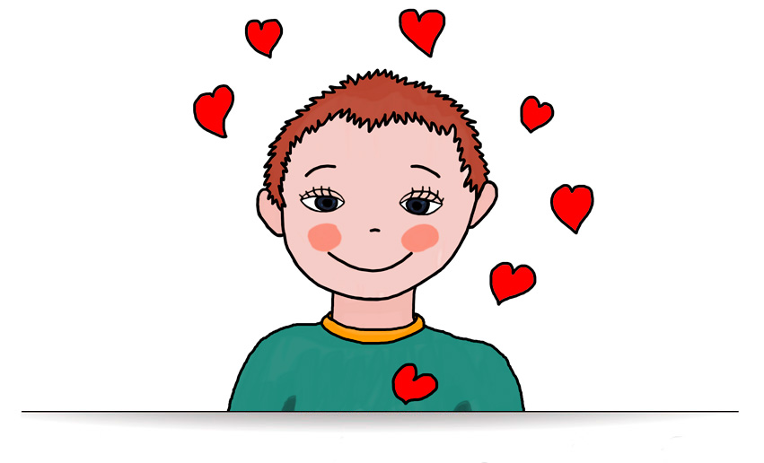
AMOR

Slide 9

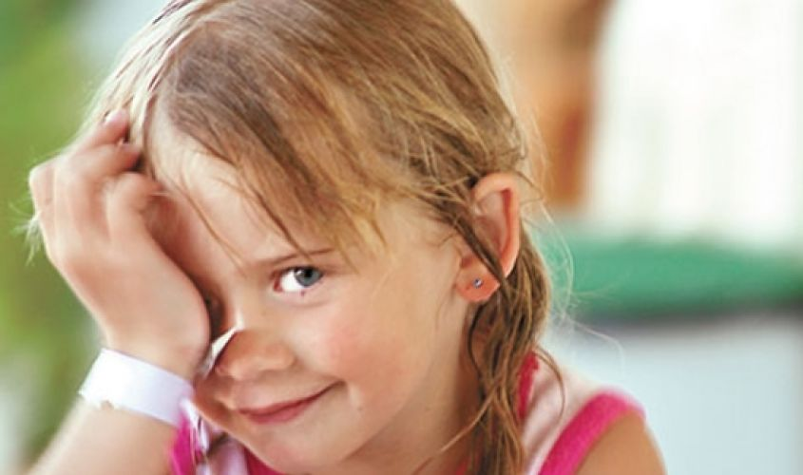
VERGÜENZA

Slide 10


confundido

Slide 11
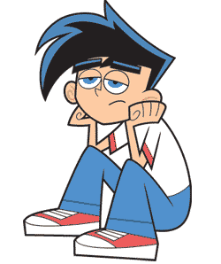

Aburrimiento

Slide 12
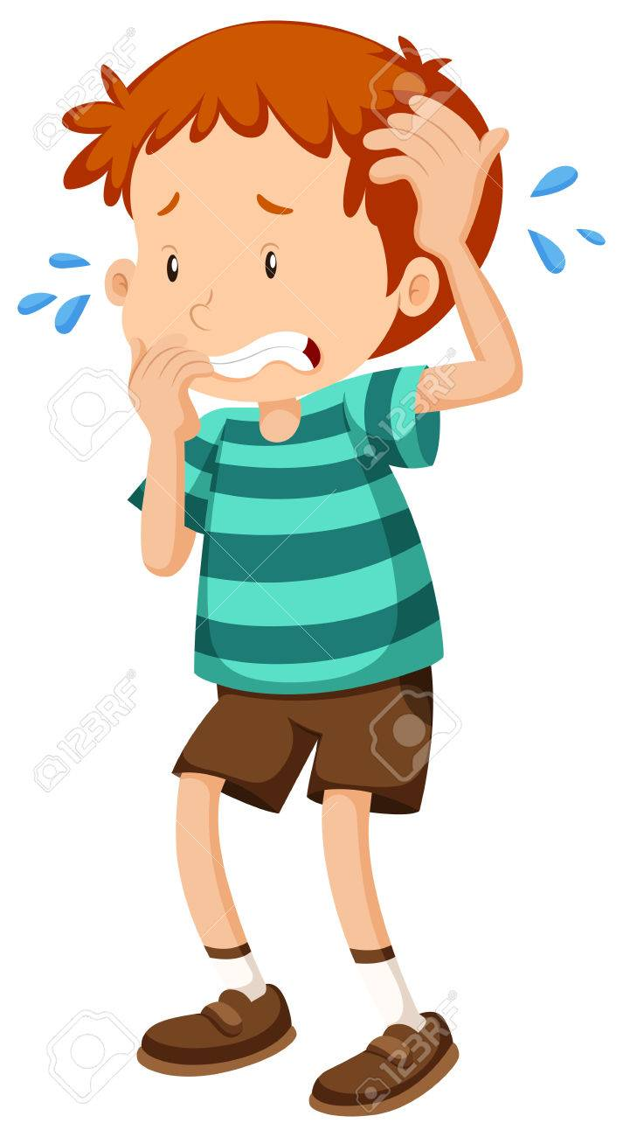

NERVIOSO

Slide 13
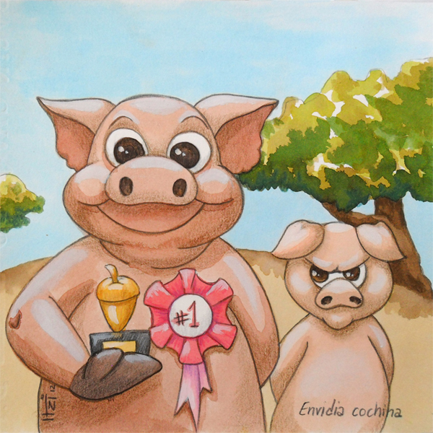
Envidia

